Slide 1
工程经济与伦理
梁合兰
计算机科学与技术学院
Notes:
*

Slide 2
学习要点
投资和投资收益的识别，建设投资、流动资金、投资收益的估算，总成本费用与经营成本的区别；
总投资和权益资金现金流量表、损益表的编制；盈利能力评价指标；
资金来源与运用表、资金负债表的编制、清偿能力指标的计算；
折旧的计算、不同折旧方法对税后现金流量的影响；
借款偿还的不同计算方法及对税后现金流量的影响，财务杠杆；
固定价、时价、实价的含义，财务分析中对通货膨胀的处理。
Notes:
本章及以后章节主要讲述工程项目投资及运营过程中涉及的工程项目经济分析的有关内容。
工程项目经济分析包括财务分析和经济分析两个方面，正确把握上述内容必须首先了解项目周期和可行性研究的内容及一些基本概念。

Slide 3
7.1 项目周期与可行性研究
7.1.1 项目周期
我国的项目周期是指基本建设项目管理程序,主要包括7个阶段.各阶段及其产生的报告如下:
  立项阶段,即项目选择阶段,包括项目建议书及其评估
  评估阶段,即项目可行性分析阶段,包括可行性研究报告及有关批准文件
  设计阶段,包括项目的初步设计,工程实施计划和工期安排等.
  开工阶段,包括施工准备,谈判,开工报告及其批准文件.
  施工阶段,包括工程详细设计,建筑施工,设备采购和安装.
  完工阶段,包括竣工验收,竣工报告及其批准文件
  运行阶段,从投产到正式生产,达到项目的设计能力,产生项目后评价报告.

Slide 4
7.1.2 可行性研究的内容
可行性研究：是工程项目投资决策前对工程项目的一切有关因素进行综合的、全面的调查和技术经济研究，从而得出该项目是否可行的科学分析方法。
总论
需求预测和拟建规模
自然资源,原材料,燃料及公用设施情况
建厂条件和产品方案
设计方案
环境保护
企业组织,劳动定员和人员培训
实施进度的建议
投资估算和资金筹措
财务分析,国民经济分析和社会分析
Notes:
决策是否向一个项目投资，就要对项目进行可行性研究。

Slide 5
7.1.3 财务分析概念与内容
1
建设项目财务分析主要内容
主要 内容
2
建设项目财务分析步骤
3
财务费用与效益估算

Slide 6
7.1.3 财务分析概念与内容
财务分析：根据国家现行财税制度和价格体系，分析、计算项目直接发生的财务效益和费用，编制有关报表，计算评价指标，考察项目的基本生存能力、盈利能力、偿债能力等财务状况，判别项目的财务可行性，明确项目对财务主体的价值贡献，为投资者的投资决策提供依据。
1）识别财务现金流量
2）估算财务现金流量
盈利能力分析
基本生存能力分析
偿债能力分析
财务可行性
3）编制财务报表
4）计算评价指标

Slide 7












7.1.3 财务分析概念与内容
建设项目财务分析的作用
1
2
3
4
是分析经营性项目的投资效果及偿债能力的依据
是制定项目资金规划的依据
为协调企业利益和国家利益提供依据
为合营项目谈判签约提供依据

Slide 8
7.2投资项目财务效益与费用的识别与估算
7.2.1财务效益与财务费用的识别
用于回答要考虑哪些财务要素的问题
  1. 财务效益的识别
（1）销售收入
（2）资产回收
2．财务费用的识别
（1）固定资产投资
（2）无形资产投资
（3）其它资产投资
（4）流动资金
（5）增值税
（6）营业税金及附加
（7）成本费用
（8）所得税
投资者最关心的是能不能通过投资该项目赚到钱，因此从财务效益和财务费用中识别出投资费用和投资收益是重要的！

Slide 9
3. 投资与投资收益
7.2.1 财务效益与费用的识别
（1）投资
项目总投资
  建设投资
  流动资金投入
  项目建设期借款利息（借款费用）
项目建成后，投资转化为相应的资产：
  固定资产
  无形资产
  其他资产
  流动资产
Notes:
项目的总投资包括建设投资、流动资金和借款费用。

Slide 10

（2）投资收益
7.2.1 财务效益与费用的识别
由于资金来源不同，项目的投资收益分为全部投资收益、权益投资收益、投资各方投资收益。
全部投资收益指项目投资获得的所有资金（包括所有投资者的出资和债务资金）的投资回报，其计算方法为（公式1）：
全部投资收益=营业收入+资产回收-营业税金及附加
-增值税-经营成本-所得税
  营业收入（7.2.2 section 3(1)）
  资产回收
  营业税金及附加（7.2.2 section 3(2)）
  增值税（7.2.2 section 3(3)）
  经营成本（7.2.2 section 3(4)）
  所得税（7.2.2 section 5）
法1：
如何计算？

Slide 11

总成本费用VS经营成本
经营成本是为进行经济分析从总成本费用中分离出来的一种费用。
  （折旧费和摊销费）从项目的整个投资周期看，固定资产、无形资产和递延资产的投资都已作为一次性的支出，如果再把折旧和摊销看做支出，就会发生重复计算。
  （利息支出）在现行财务会计制度下，实行的是税后还贷，借款的本金（包括融资租赁的租赁费）要用税后利润和折旧来归还，而生产经营期的利息可计入财务费用。利息支出虽是一种实际支出，但企业如果在融资中不借款的话，就不存在利息的支出。
Notes:
2.2end根据上述理由，将总成本费用剔除折旧费、摊销费和利息支出后留存的经营性实际支出定义为经营成本。经营成本是生产、经营过程中的实际支出，它和总成本费用的关系如下：

Slide 12
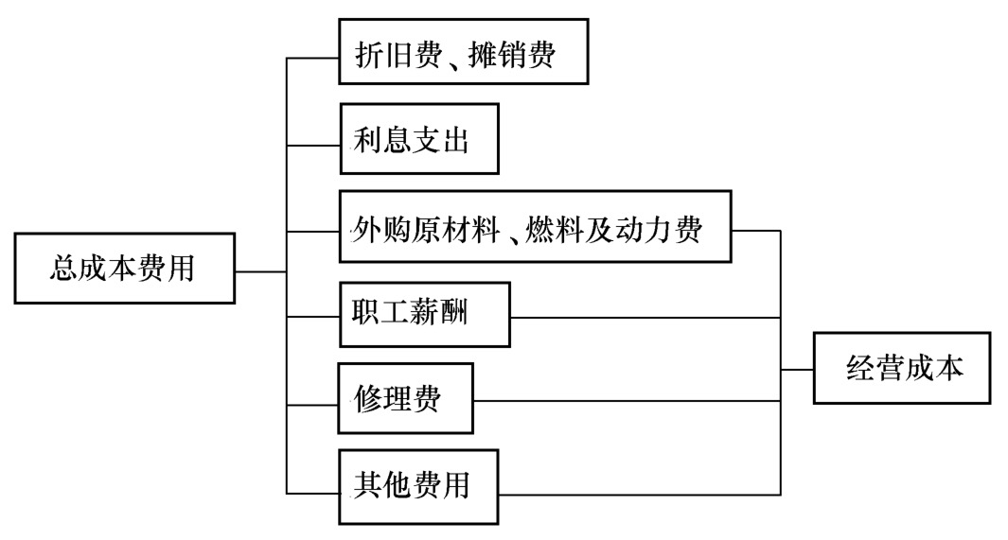
总成本费用VS经营成本
不属于现金流出

Slide 13
7.2.1 财务效益与费用的识别
投资收益是按照“收付实现制”核算的，因此又可表示为（公式2）
税后利润按照“权责发生制”核算，不是企业实际得到的现金。
折旧摊销从每年的销售收入中减去，减少了会计利润。但折旧摊销本身不是现金流，如果假定销售收入全部是现金收入，则计算的税后利润是投资收益的一部分，折旧摊销也是投资收益的一部分
在考察全部投资（包括所有投资者的出资及债务资金）的回报时，利息无疑也是投资收益的组成部分，因此也不能把它看做支出。
法2：

Slide 14
7.2.1 财务效益与费用的识别
权益投资收益是指投资者权益资金的投资回报，即所有投资者出资中形成权益部分的投资回报。
当考察权益资金的投资回报时，利息归债权人所有，并要从以上全部收益中扣除借款本金的偿还。
或
投资各方投资收益是指各投资者出资部分的投资回报。各投资者获得的是股利分配、资产处置收益分配等收入。
公式1
法1：
公式2-利息支出
法2：

Slide 15
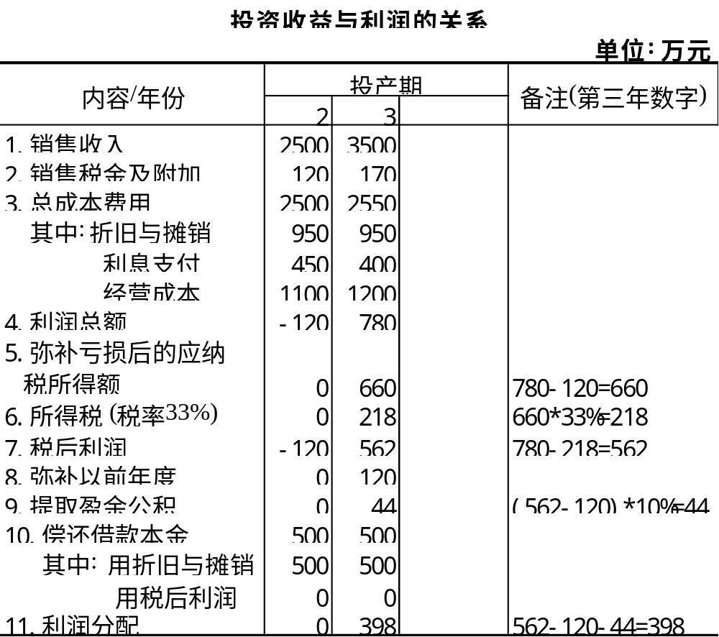
练习
Notes:
2550=950+400+1200
780=3500-170-2550

Slide 16
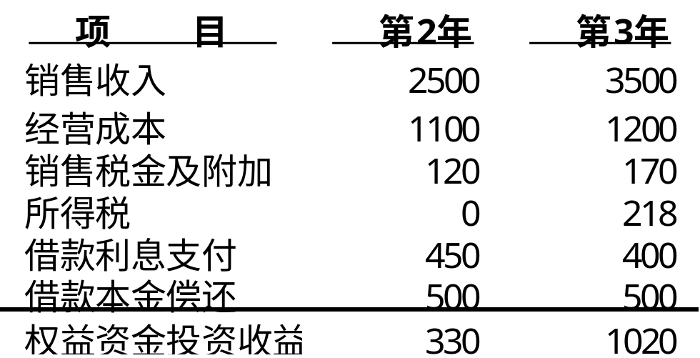
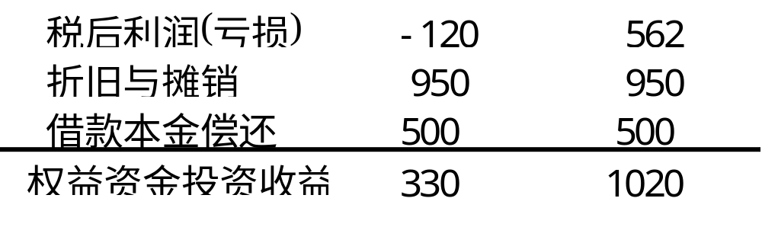
权益资金投资收益举例
法1：
法2：

Slide 17
7.2.2 财务效益与费用的估算
识别
估算
用于回答这些财务要素的取值问题
1．建设投资估算
在投资决策的不同阶段，如投资机会研究、项目建议书和可行性研究阶段，所具备的条件和掌握的资料不同，投资估算的方法和准确程度也不相同。
目前有以下几种常用方法:
（1）详估法
（2）生产能力指数法
（3）设备费用退算法
（4）造价指标估算法

Slide 18
7.2.2 财务效益与费用的估算
（1）详估法
1)建筑工程费估算
2)设备及工器具购置费估算
3)安装工程费估算
4)工程建设其他费用估算
5)基本预备费估算
以上六项费用总和即整个建设投资的估算总额。
项目竣工后，建筑工程费、安装工程费、设备购置费形成固定资产;工程建设其他费用分别形成固定资产、无形资产、其它资产;基本预备费、涨价预备费按各项资产所占比例分别计入各项资产当中。

Slide 19
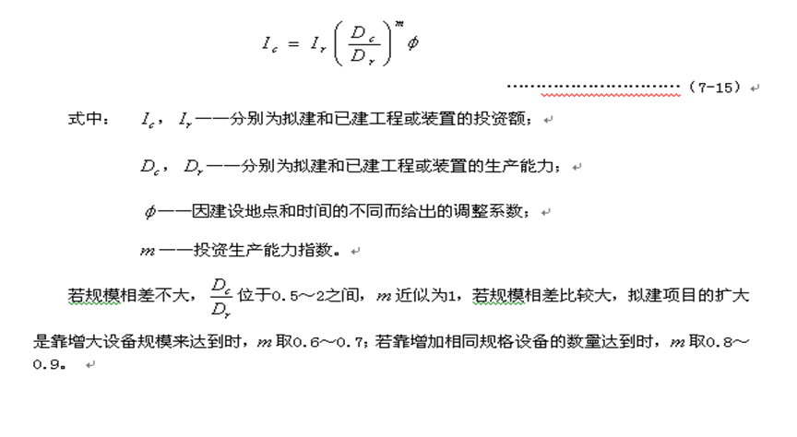
7.2.2 财务效益与费用的估算
（2）生产能力指数法
生产能力指数法是根据已建成的、性质类似的工程或装置的实际投资额和生产能力，按拟建项目的生产能力，推算出拟建项目的投资。
估算公式为：

Slide 20

7.2.2 财务效益与费用的估算
【例7-1】已知生产流程相似的、年生产能力为10万吨的化工装置，两年前建成的建设投资为2 500万元。拟建装置年生产能力设计为50万吨，一年以后建成。根据过去这种装置的大量数据得出投资生产能力指数m=0.72，这几年设备与物资的价格上涨率平均为7%左右，试估算拟建装置的投资费用。
解：由于两个装置建成时间相隔3年，物价上涨的调整系数可按（1+0.07）³估计，将有关数据代入公式可得

Slide 21
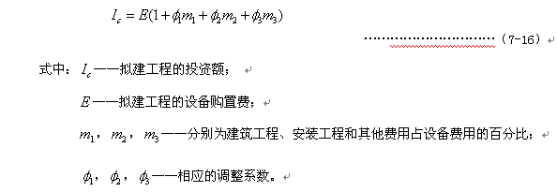
7.2.2 财务效益与费用的估算
（3）按设备费用的推算法
以拟建项目或装置的设备费为基数，根据已建成的同类项目或装置的建筑安装费和其他工程费用等占设备价值的百分比，求出相应的建筑安装及其他有关费用，其总和即为项目或装置的投资。
估算公式为:

Slide 22
（4）造价指标估算法
7.2.2 财务效益与费用的估算
对于一般工业与民用建筑工程，可以按每平方米的建筑面积的造价指标来估算投资。根据各种具体的投资估算指标，进行单位工程投资的估算。投资估算指标的形式较多，根据这些投资估算指标，乘以所需的面积、体积、容量等，就可以求出相应的土建工程、给排水工程、照明工程、采暖工程、变配电工程等各单位工程的投资。在此基础上可汇总成每一单项的投资。此外再估算工程建设其它费用及预备费，即求得建设投资总额。
投资估算的方法很多，应根据项目的具体特点和当时掌握的资料和研究深度选择合适的方法，力求准确。通常希望在投资项目决策前的估算误差在10%以内。

Slide 23
7.2.2 财务效益与费用的估算
2．流动资金估算
流动资金是指生产经营性项目投产后，为进行正常生产运营，用于购买原材料、燃料，支付工资及其它经营费用等所需的周转资金。
目前常用方法:
（1）一般采用分项详细估算法
（2）个别情况或者小型项目可采用扩大指标估算法

Slide 24
工业项目流动资金构成
原材料
辅助材料
燃料
其它外购品
在产品
产成品
修理用备品备件
协作件
半成品
低值易耗品
包装物
其它外购材料
存货
流动资产
现金及各种存款
应收及预付款
短期投资

Slide 25
7.2.2 财务效益与费用的估算
（1）扩大指标估算法
按照流动资金占某种费用基数的比率来估算。一般常用的费用基数有销售收入、经营成本、总成本费用、建设投资。
特点：
该算法简便易行，适用于项目初选阶段。

Slide 26
7.2.2 财务效益与费用的估算
（2）分项详细估算法
流动资金=流动资产-流动负债
流动资产=现金+应收和预付账款+存货
流动负债=应付帐款
流动资金本年增加额=本年净营运资金-上年净营运资金
计算步骤：
首先确定某项流动资产对应的年成本费用，确定这种流动资金的最低周转天数，计算各类流动资产和流动负债的年周转次数，然后再分项估算占用资金额。
周转次数=360/最低周转天数
该项流动资产=对应的年成本费用/周转次数

Slide 27
7.2.2 财务效益与费用的估算
3．投资收益的估算
（1）营业收入的估算
营业收入（包括提供服务的收入）由销售量和价格两个要素决定。
估算公式为：
产品销量：根据项目的生产能力来测算，项目生产能力取决于项目的市场调查和预测分析，即取决于市场对产品的需求量，假设项目生产的产品全部都能销售出去，不考虑库存，即销售量就是生产量，则该项目的年销售量为：
年销售量=项目设计生产能力×生产能力利用率（生产负荷%）
价格：对于增加产量的项目，如果价格不变，会直接导致销售收入的增加，如果销售量增加后价格下降，则须按降价后的价格计算。当投资的目的在于提高质量时，如果价格随之提高，则按提价后的价格计算收入。
营业收入=产品的销售量×销售价格

Slide 28
7.2.2 财务效益与费用的估算
(2)营业税金及附加的估算
参见第2章。
(3)增值税的估算
参见第2章。
(4)经营成本的估算
经营成本是总成本费用中剔除了折旧费、摊销费和利息支出后的全部经常性的成本费用支出。

Slide 29
7.2.2 财务效益与费用的估算
4. 利息估算
借款利息估算包括建设投资借款利息,流动资金借款利息和短期借款利息的估算.
估算公式为：
建设期每年应计利息=(年初借款累计+当年借款额/2)×年利率

Slide 30
7.2.2 财务效益与费用的估算
5.所得税的估算
所得税应根据应纳税所得额进行估算。企业发生的年度亏损,可以用下一年度的税前利润等弥补，下一年度利润不足弥补的，可以在5年内延续弥补，按弥补以后的应纳税所得额，计算所得税。
估算公式为：
所得税=应纳税所得额×所得税税率
应纳税所得额＝收入总额－准予扣除项目金额

Slide 31
年份 | 2005 | 2006 | 2007 | 2008 | 2009 | 2010 | 2011
利润总额 | -1000 | 100 | 200 | 200 | 200 | 200 | 200
弥补亏损 | 0 | 100 | 200 | 200 | 200 | 200 | 0
应纳税所得额 | 0 | 0 | 0 | 0 | 0 | 0 | 200
所得税 | 0 | 0 | 0 | 0 | 0 | 0 | 66
税后利润 | -1000 | 100 | 200 | 200 | 200 | 200 | 134
应纳税额
×所得税率
利润总额-所得税

Slide 32
7.3 投资项目的盈利能力分析
盈利分析
用于回答项目盈利水平的问题
识别
估算
分析
生存能力分析
偿债能力分析
财务盈利能力分析：是财务评价的主要内容，它分析项目的投资能否从项目的收益中可以回收并获得一定的利润。
盈利能力分析包括：
项目获取利润的能力
项目投资的盈利水平
编制财务用的利润表并评价
编制财务用的现金流量表并评价

Slide 33
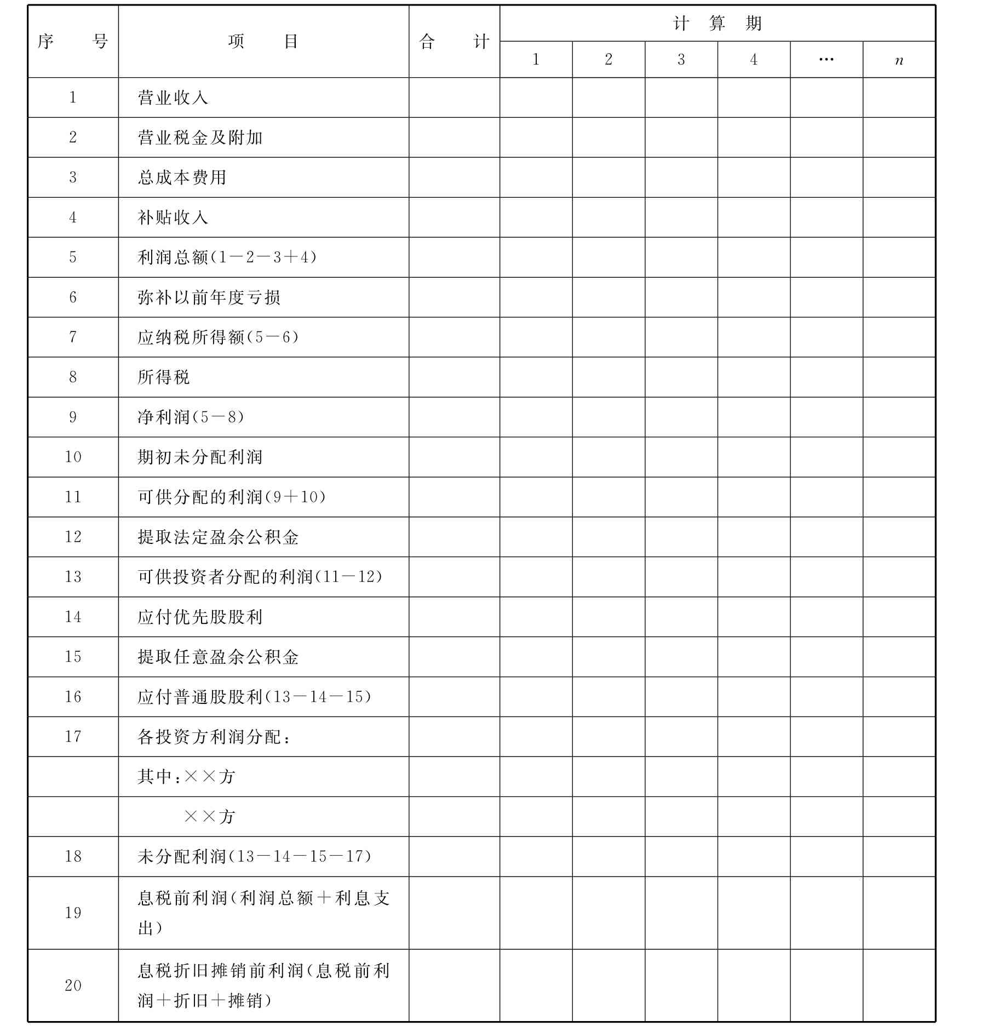
利润与利润分配表 单位：万元
编制财务分析用的利润表，计算项目获取利润的能力

Slide 34

7.3.1获取利润能力
1. 全部投资收益率（ROI）
全部投资收益率ROI：表示全部投资的盈利水平，是指项目达到设计能力后正常年份的年息税前利润或运营期内年平均息税前利润与项目总投资的比率。
计算公式为：
作用：
全部投资收益率高于或等于设定的基准全部投资收益率，表明项目盈利能力能够满足要求。
见公式（7-27），或表7-2第19项

Slide 35

7.3.1获取利润能力
2.权益投资收益率（ROE）
权益投资收益率ROE：表示权益投资的盈利水平，是指项目达到设计能力后正常年份的年净利润或运营期内的年平均净利润与权益资金的比率。
见公式（7-26），或表7-2第9项
计算公式为：
作用：
权益投资收益率高于或等于同行业的净资产收益率（权益净利率）参考值，或设定的基准权益投资收益率，表明项目的盈利能力能够满足要求。

Slide 36
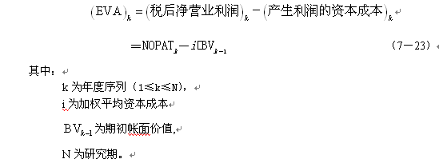
7.3.1获取利润能力
3．经济增加值
经济增加值（Economic Value Added，简称EVA）：是特定年度税后净营业利润（NOPAT）与当年税后资本成本之间的差额。简要的说，经济增加值的另一种表述是“资本回报与资本成本之间的差额”。
见公式（7-28）
计算公式为：

Slide 37
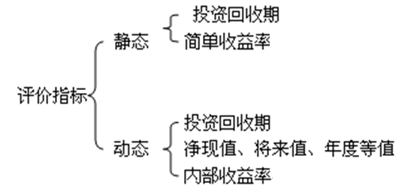
7.3 投资项目的盈利能力分析
投资项目的盈利水平分析是考察项目的投资回报水平。其在财务现金流量表基础上计算内部收益率等指标，以得出项目盈利能力水平的结论。
盈利能力分析采用的主要评价指标如下：

Slide 38
7.3.2 项目投资盈利水平
1．全部投资盈利能力
项目的全部投资=投资者出资（权益资金）+债务资金（包括借款、债券发行收人和融资租赁）。
全部投资的盈利能力评价方法：
编制出全部投资现金流量表，然后根据此表计算投资回收期、净现值和内部收益率等。财务基准收益率可选取融资的加权平均资本成本

Slide 39
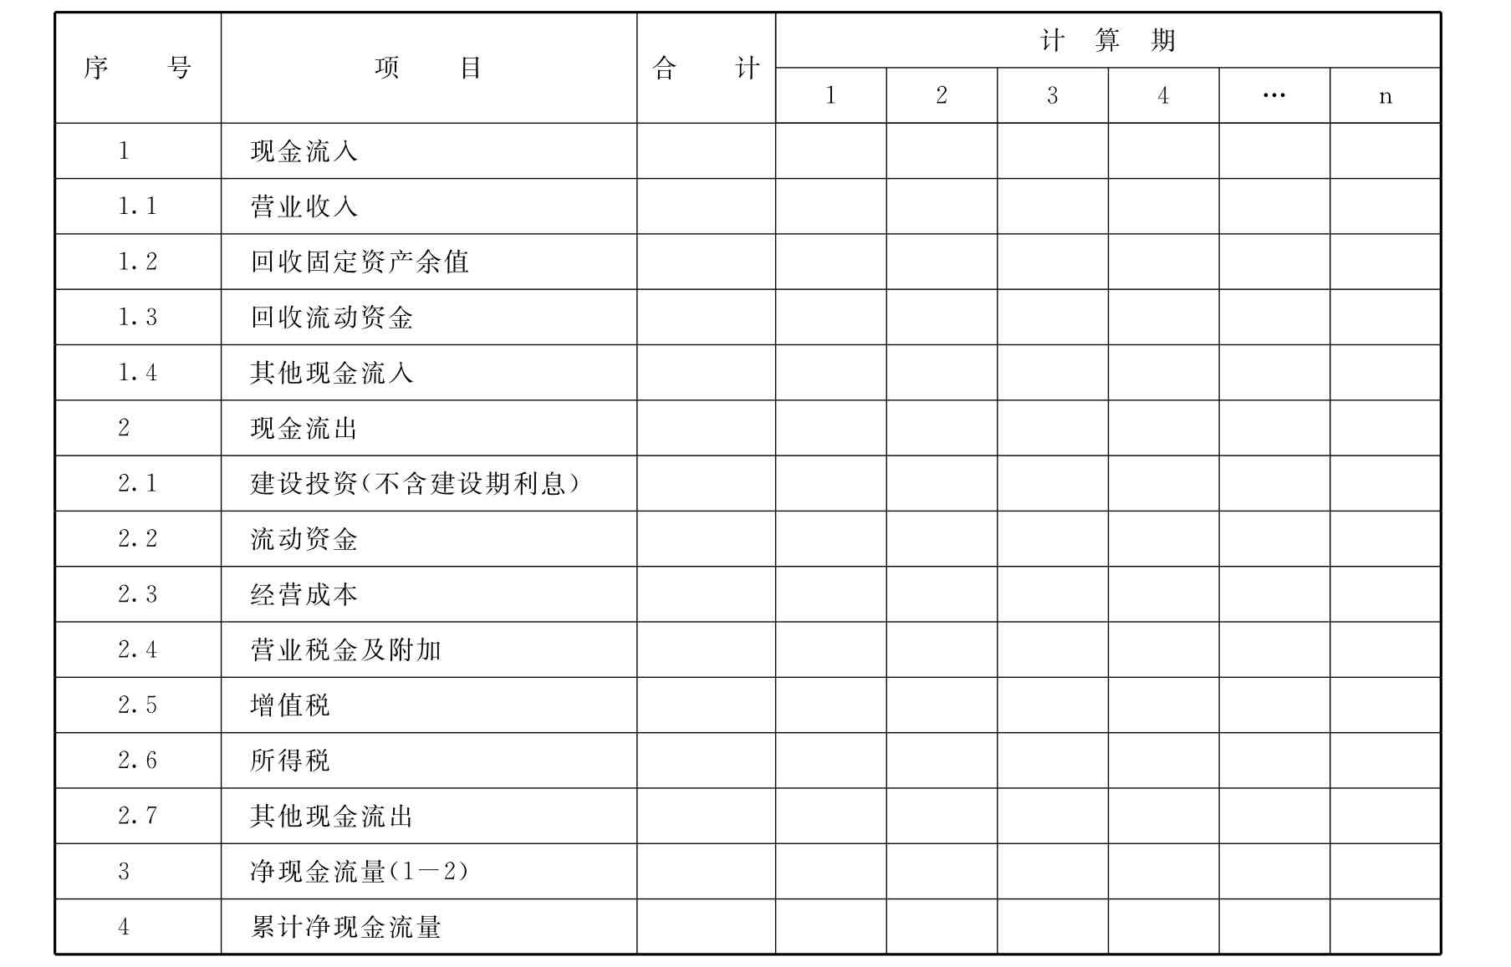
全部投资现金流量表 单位：万元
编制全部投资现金流量表，计算项目投资盈利的能力

Slide 40
7.3.2 项目投资盈利水平
全部投资现金流量表是从所有出资者角度出发的现金流出和现金流入的汇总，总投资包括直接投资者出资的部分，也包括间接投资者如债权人出资的贷款。
该表把用于投资的债务资金，也看作是现金流出，把利息和借款的偿还看作是投资的回收，由此来考察项目本身所具有的财务效果。

Slide 41
7.3.2 项目投资盈利水平
按全部投资现金流量表计算NPV、IRR等指标
评价判据
IRR_{全}>=项目融资的加权平均成本（参考P120）
NPV>=0
指标基本上不受融资方案的影响，可以反映项目方案本身的盈利水平，除所得税一项外，其他现金流量都不受融资方案的影响，都取决于项目本身。
作用
提供给投资者和债权人以最基本的信息，是否值得投资，或是否值得贷款。

Slide 42
2.权益资金盈利能力
7.3.2 项目投资盈利水平
权益资金盈利能力是研究投资者出资这部分的投资收益。
为了知道投资者出资部分的投资效果，有必要列出权益资金现金流量表。
  权益资金现全流量表仍然是从项目角度来编制的，其资金的流入流出情况是以项目为边界的，只是考察的对象由总投资变成权益资金，
  与全部投资现金流量表区别在于对借贷资金的处理上，其编制原则是：站在项目财务的角度考察各项资金的收入和支出。对于贷款来说，企业从银行取得贷款是资金收入，用于项目建设是资金支出，偿还贷款本利也是资金支出。不难看出，企业对贷款的真正支出的只是偿还贷款本利。

Slide 43
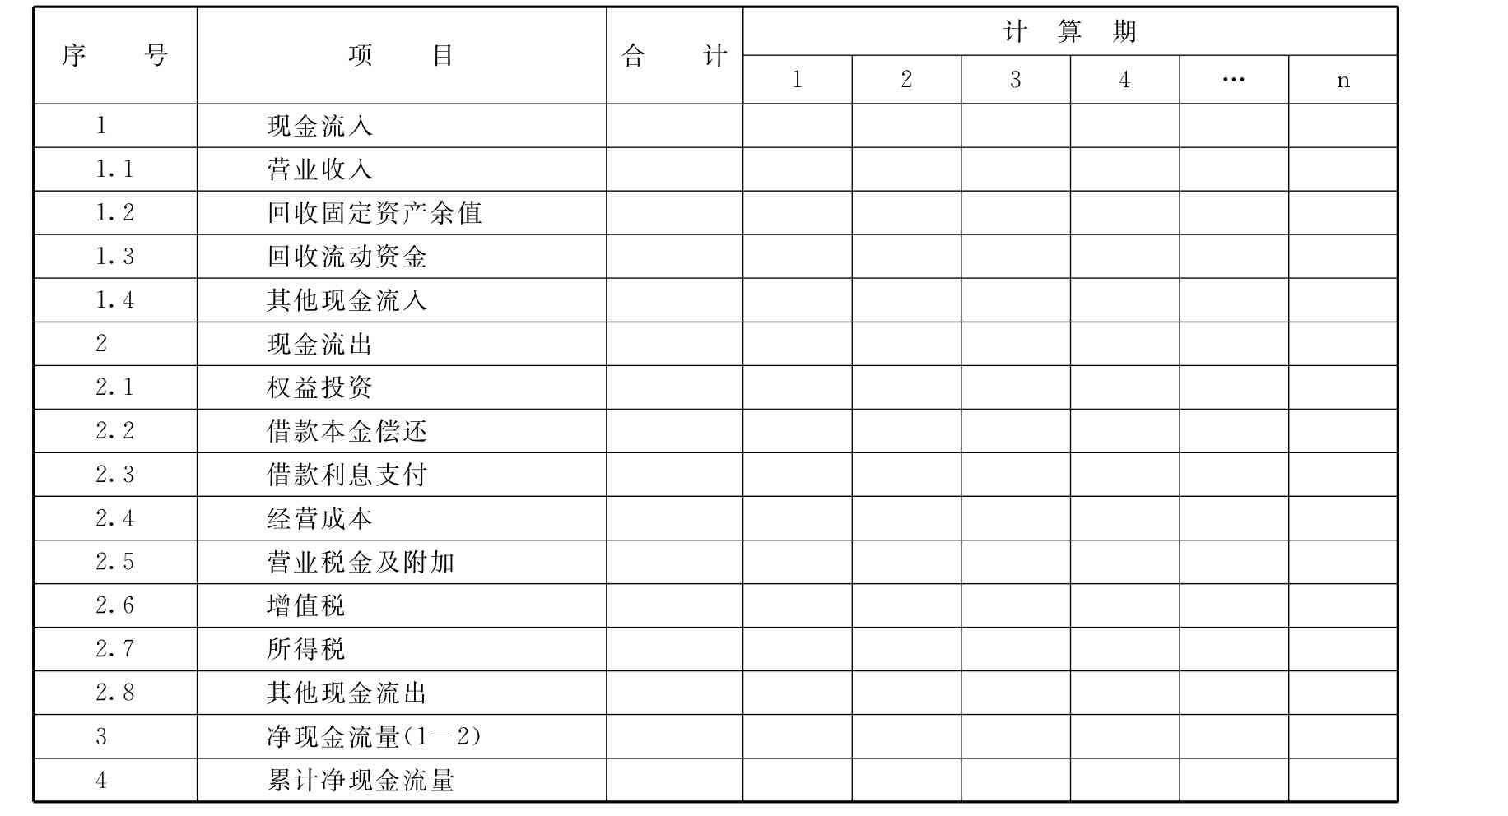
权益投资现金流量表 单位：万元
编制权益投资现金流量表，计算权益投资盈利的能力

Slide 44
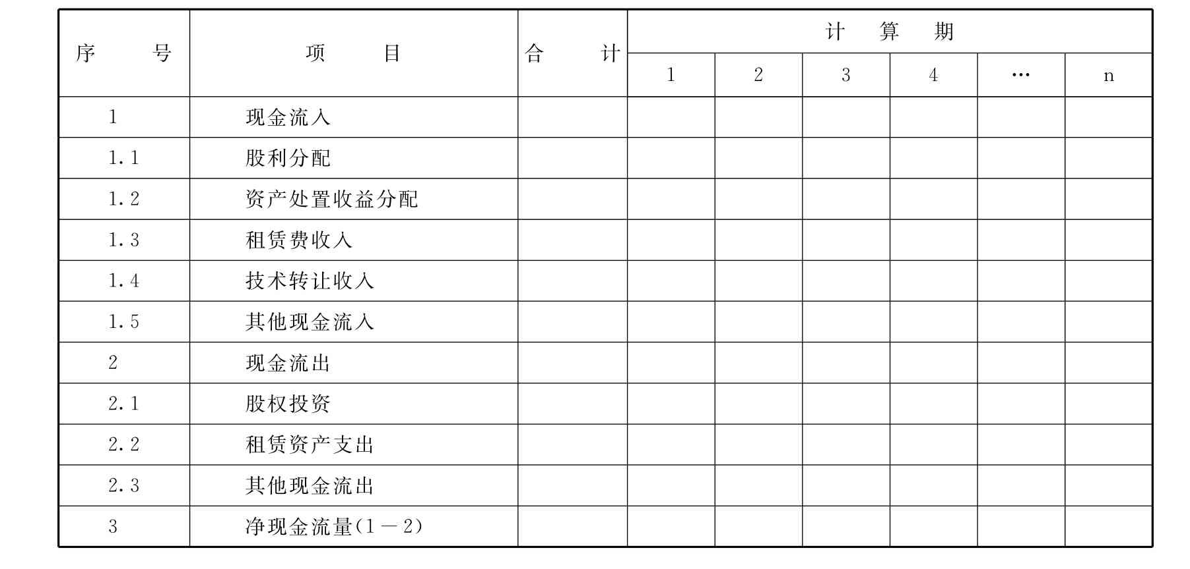
投资各方现金流量表 单位：万元
投资各方现金流量表从各个投资者角度编制的，反映的是各个投资者资金的流入流出情况，因此资金的流入是投资者获得的股利分配、资产处置收益分配等收入，现金流出是投资者的股权投资.

Slide 45
7.3.2 项目投资盈利水平
按权益资金现金流量表计算NPV、IRR等
评价判据
IRR_{权}>=投资者的期望收益（MARR ）=R₀+风险贴水
作用
指标反映投资者本身的盈利能力。
它提供给投资者以明确的信息，盈利可以达到怎样的水平。

Slide 46
7.4 财务基本生存能力和偿债能力分析
盈利分析
识别
估算
生存能力分析
偿债能力分析
用于回答项目生存能力，偿债能力的问题
生存能力、偿债能力分析包括：
基本生存能力分析
偿债能力分析
编制财务计划现金流量表并评价
编制资产负债表、借款偿还计划表并评价

Slide 47
7.4 财务基本生存能力和偿债能力分析
7.4.1 财务基本生存能力分析
财务基本生存能力分析：是通过考察项目计算期内各年的投资活动、融资活动和经营活动所产生的各项现金流入和流出，针对项目在实施和运行期间是否有足够的净现金流量以维持正常生产运营而进行的一种分析，以满足项目实施与运转的需要，保证项目寿命期内资金运行的可行性。
财务基本生存能力分析需要编制财务计划现金流量表。
  该表反映项目计算期内各年的资金盈余或短缺情况，用于选择资金筹措方案，制定适宜的借款及偿还计划，并为编制资产负债表提供依据。
  财务计划现金流量表由“经营活动净现金流量”（1）、“投资活动净现金流量”（2）、“筹资活动净现金流量”（3，4）、“净现金流量”（5）和“累计盈余资金”（6）六项构成。

Slide 48
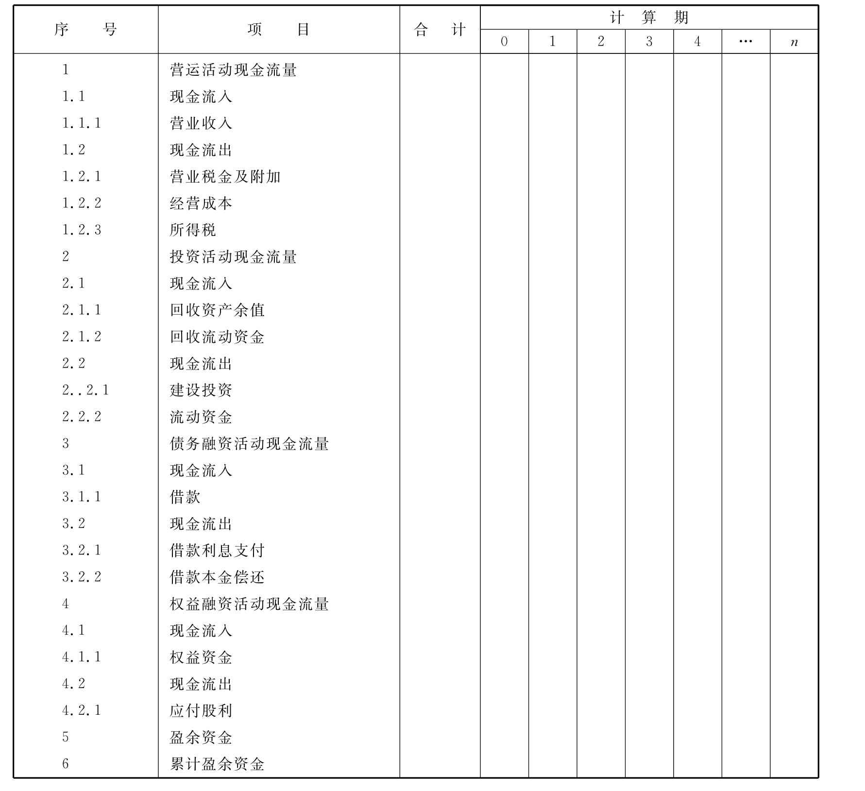
项目财务计划现金流量表（单位：万元）
编制财务计划现金流量表，计算项目生存能力

Slide 49
7.4.1 财务基本生存能力分析
财务计划现金流量表给出的盈余资金表示当年现金流入多于现金流出的数额。
  当盈余资金为负值时，表示该年资金的短缺数。在建设期，盈余资金（短缺）表示当年投资者的出资额加上借款或其他债务来源多于（少于）投资的数额。
评价判据
从投资开始至各年累计的盈余资金大于零。即项目具有基本财务生存能力的要求是：
各年的“累计盈余资金” ≥0
见表7-6第6项
这就是要求投资项目在进行过程中的任何时刻都有够用的“钱’，否则，项目将无法进行下去。

Slide 50
7.4.1 财务基本生存能力分析
当累计盈余资金小于零，怎么办？
当在某一时刻累计盈余资金小于零时，通常采取的做法是借短期贷款以补当期现金流入之不足。但是，如果某一期或某数期资金缺口较大，需借贷的短期贷款数额大，银行往往要重新考虑对该项目贷款的可能性，甚至拒绝大笔的短期借款。
当这种情况发生时，项目的投资者就要另筹资金，或增加权益资金投入或延缓（减少）利润分配或设法与债务人协商延缓还款时间。
当所有这些措施都无效时，即便是投资盈利能力很好，也还要重新考虑投资项目的可行性，或者修改项目计划、或者重新制定项目方案甚至放弃项目的投资。

Slide 51
7.4.2 偿债能力分析
1.根据资产负债表计算的指标
资产负债表综合反映项目计算期内各年末资产、负债和所有者权益的增减变化及对应关系，以考察项目资产、负债、所有者权益的结构是否合理，用以计算资产负债率、流动比率及速动比率，并进行清偿能力分析。
资产负债表和前面提到的现金流量表、利润表、财务计划现金流量表的根本区别在于:
  前者记录的是存量而后者是流量。
  所谓存量是指某一时刻的累计值，而流量反映的是某一时段发生的流量值。
资产负债表中的基本恒等关系是

Slide 52
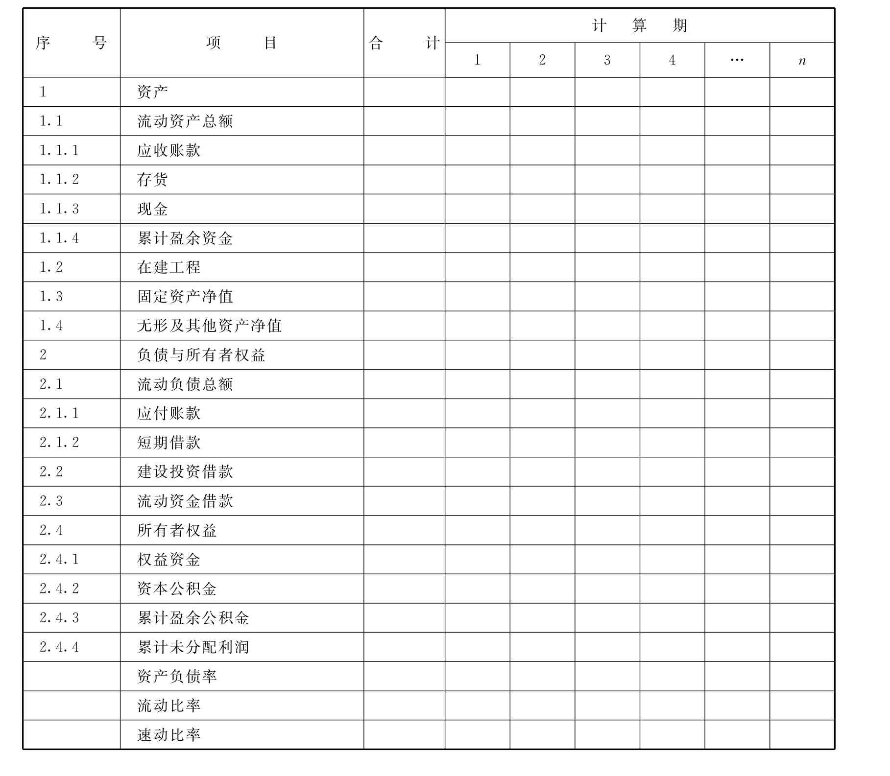
资产负债表
编制资产负债表，计算项目偿债能力

Slide 53

（1）流动比率
7.4.2 偿债能力分析
见表7-7
流动比率表明企业能在短期内转化成现金的资产，对需要在短期内偿还负债的一种保障程度。该指标可以反映项目偿付流动负债的能力。
  比率越高, 债权人的安全率越高。
  流动比率太低, 企业缺乏短期偿债能力。
  流动比例太高短期偿债能力过强, 负债利用不足, 流动资产闲置。
  一般流动比率1.2～2.0较合适，具体视行业的特点、项目流动资产的构成、流动负债的性质而定。

Slide 54

7.4.2 偿债能力分析
由于流动资产中含有存货，在短期内不易变现，有必要补充第2个指标：
（2）速动比率
见表7-7
速动比率是企业各个时刻用可以立即变现的货币资金偿付流动负债能力的指标。
该指标可以反映项目快速偿付流动负债的能力。
  速动比率越高，则在很短的时间内偿还短期负债的能力越强。
  速动比率应不小于1.0～1.2。

Slide 55

7.4.2 偿债能力分析
（3）资产负载率
见表7-7
资产负债率表示在资产总额中有多少资产是通过借债而得的，反映企业总体偿债能力衡量企业在清算时保护债权人利益的程度。
该指标可以反映项目在各时间点上的负债程度及综合偿还债务的能力。
  这一比率越低，则偿债能力越强。
  从项目角度考虑，既要实现项目盈利，又要顾及项目企业的财务风险，资产负债率在0.5左右比较合适。

Slide 56
2．根据借款偿还计划表计算的指标
7.4.2 偿债能力分析
借款偿还计划表反映项目计算期内各年借款和还本付息的情况，以及偿债的资金来源。
通常，企业偿还国内贷款的资金来源有：利润、折旧和摊销、其他收入等。可根据企业逐年利润、折旧和其他收入计算出每年可用于还款的资金数额。
根据借款偿还计划表，可计算出借款偿还期、利息备付率、偿债备付率等指标，以此来评价项目借款偿还能力。

Slide 57
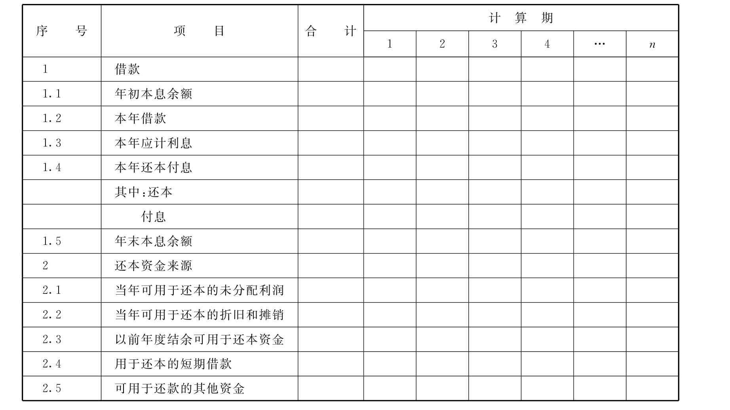
借款偿还计划表
编制借款偿还计划表，计算项目偿债能力
借款偿还后盈余 2-1

Slide 58
（1）借款偿还期
7.4.2 偿债能力分析
见表7-8
借款偿还期=[借款偿还后开始出现盈余年份数]-开始借款年份+[当年偿还借款额/当年可用于还款的资金额]
借款偿还期是指以项目投产后获得的可用于还本付息的资金，还清借款本息所需的时间，一般以年为单位表示。
  当国内借款偿还期满足借款机构的要求期限时，即认为项目具有还贷能力。
借款偿还期指标旨在计算最大偿还能力，适用于尽快还款的项目，不适用于已约定借款偿还期限的项目。对于已约定借款偿还期限的项目，应采用利息备付率和偿债备付率指标分析项目的偿债能力。

Slide 59
7.4.2 偿债能力分析
（2）利息备付率
利息备付率是指项目在借款偿还期内，各年可用于支付利息的税息前利润与当期应付利息费用的比值。
其中：
税息前利润=利润总额＋计入总成本费用的利息费用
当期应付利息是指计人总成本费用的全部利息。
利息备付率可以按年计算，也可以按整个借款期计算。
利息备付率显示了项目偿付利息的能力。
  利息备付率应当大于2，
  否则，表示付息能力保障程度不足。
利息备付率=税息前利润 /当期应付利息费用
见公式（7-27），表7-8

Slide 60
7.4.2 偿债能力分析
（3）偿债备付率
偿债备付率是指项目在借款偿还期内，各年可用于还本付息资金与当期应还本付息金额的比值。
偿债备付率可以按年计算，也可以按整个借款期计算。
偿债备付率表示可用于还本付息的资金作为偿还借款本息保证的倍率。
  偿债备付率在正常情况应当大于1。
  当指标小于1时，表示当年资金来源不足以偿付当期债务，需要通过短期借款偿付已到期债务。
偿债备付率=可用于还本付息资金/当期应还本付息金额
见公式（7-27），表7-8

Slide 61
7.5 折旧对财务分析的影响
7.5.1 折旧的估算方法
在投资项目的现金流量表中，折旧并不构成现金流出。但折旧是总成本费用的重要组成部分，直接影响所得税的数量，从而影响财务分析的结果。所得税对项目来说是一笔较大的费用，不考虑所得税的财务分析是无意义的。
影响折旧的因素
折旧的基数：固定资产原值
折旧年限
净残值
固定资产的折旧方法可以分为两大类：一般折旧法和加速折旧法。

Slide 62
7.5 折旧对财务分析的影响
1．一般折旧法，包括直线折旧法和工作量法
1.1直线折旧法（也称平均年限法），是将固定资产平均分摊于预计使用年限的折旧方法。
该方法优点是计算简单，容易理解。
年折旧率＝（1-预计净残值率）÷折旧年限
年折旧额＝年折旧率×固定资产原值
或年折旧额＝（固定资产原值-残值）÷折旧年限
法1：
1.2工作量法是根据实际工作量计提折旧额的一种方法，工作量可以是产量、行驶里程或工时数。这种方法是直线折旧法的一种改进，在各期使用固定资产的时间或产量不均衡时，采用此法更加符合配比原则。
法2：
每一工作量折旧额 = (固定资产原值-预计净残值)/规定的总工作量年折旧额=年工作量×每一工作量折旧额

Slide 63
7.5 折旧对财务分析的影响
2 加速折旧法，包括双倍余额递减法和年数总和法。
2.1双倍余额递减法是在不考虑固定资产残值的情况下，按双倍直线折旧率和固定资产净值来计算折旧的方法。
2.2年数总和法是将固定资产的原值减去残值后的净额乘以一个逐年递减的分数计算每年的折旧额。
法3：
年折旧率＝2/折旧年限
年折旧额＝固定资产账面净值×年折旧率
法4：
年折旧率＝(折旧年限-已使用年数) /[折旧年限×(折旧年限+1)/2]
年折旧额＝（固定资产原值-预计净残值）×年折旧率

Slide 64
7.5 折旧对财务分析的影响
如何确定该用哪种计算方法？
固定资产的折旧额的计算一般采用直线折旧法；
企业中专业车队的客、货运汽车和大型设备的折旧额计算可以采用工作量法；
在国民经济中具有重要地位、技术进步快的电子生产企业、船舶工业企业、生产“母机”的机械企业、飞机制造企业、汽车制造企业、化工生产企业和医药生产企业，以及其他经财政部批准的特殊行业的企业，其机器设备的折旧额计算可以采用双倍余额递减法或年数总和法。

Slide 65
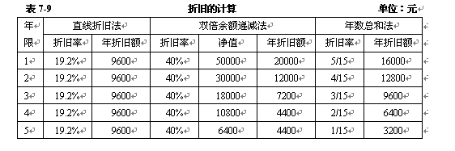
7.5 折旧对财务分析的影响
〖例7-3〗 某项资产原值为50000元，预计使用年限为5年，预计净残值为2000元，分别用直线折旧法、双倍余额递减法、年数总和法求其折旧额。
解：计算过程和结果参见表7-9

Slide 66
7.5.2 折旧法的比较
采用加速折旧法，提高了折旧率，从而加速补偿固定资产的损耗，提前摊销固定资产折旧额。
不过从总量来看，其折旧总额没有因加速折旧而改变，改变的只是折旧额计入成本费用的时间。
  由于折旧是所得税的一项重要扣除项目，加速折旧打虽没有改变折旧期间内的应纳税所得额和应纳税额的总量，但改变了所得税计入现金流出的时间。
  根据货币时间价值原理，加速折旧使资金的回收速度阶段性地加快，使纳税人应纳税额在前期减少，后期增加，因而实际上推迟了缴纳税款的时间，等于向政府取得了一笔无须支付利息的贷款。
因此，准予采用加速折旧法，实际上是国家给予的一种特殊的缓税或延期纳税优惠。

Slide 67
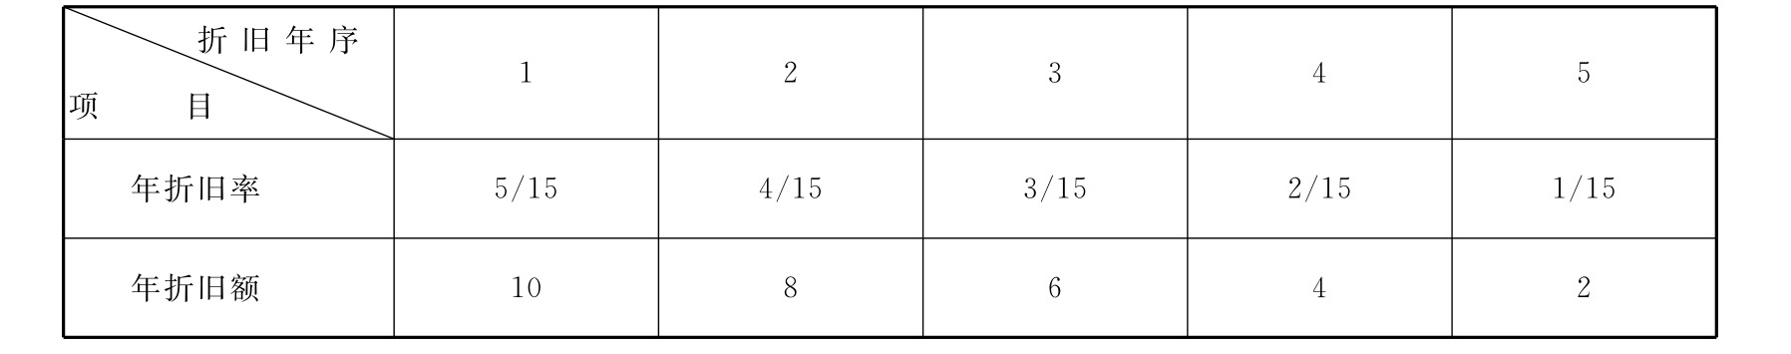
【例7-4】某企业购置新设备一台，需投资50万元，预计寿命为5年，按直线折旧法计提折旧，第5年年末残值为20万元，销售收入扣除销售税金、经营成本后的税前净收入为每年19万元，投资额中有10万元为银行贷款，利率为10%。借款合同规定，还款期限为5年，每年付清利息，并等额还本。折现率为12%，按年数总和法，每年折旧额为多少?与直线折旧法相比，哪种折旧方式对企业有利?所得税税率为25%。
解：
（1）折旧计算
由直线折旧法可得，年折旧额=（50-20）/5=6（万元）。
年数总和法各年折旧额计算见表7-10。
表7-10 年数总和法各年折旧额计算表 单位：万元

Slide 68
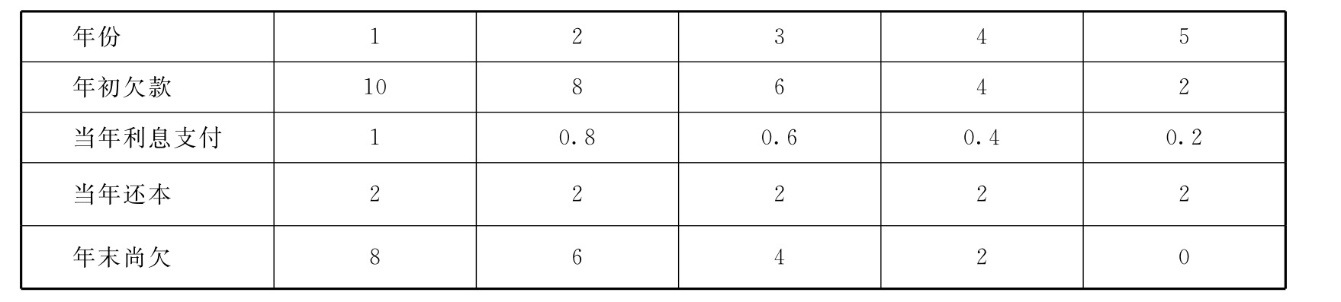
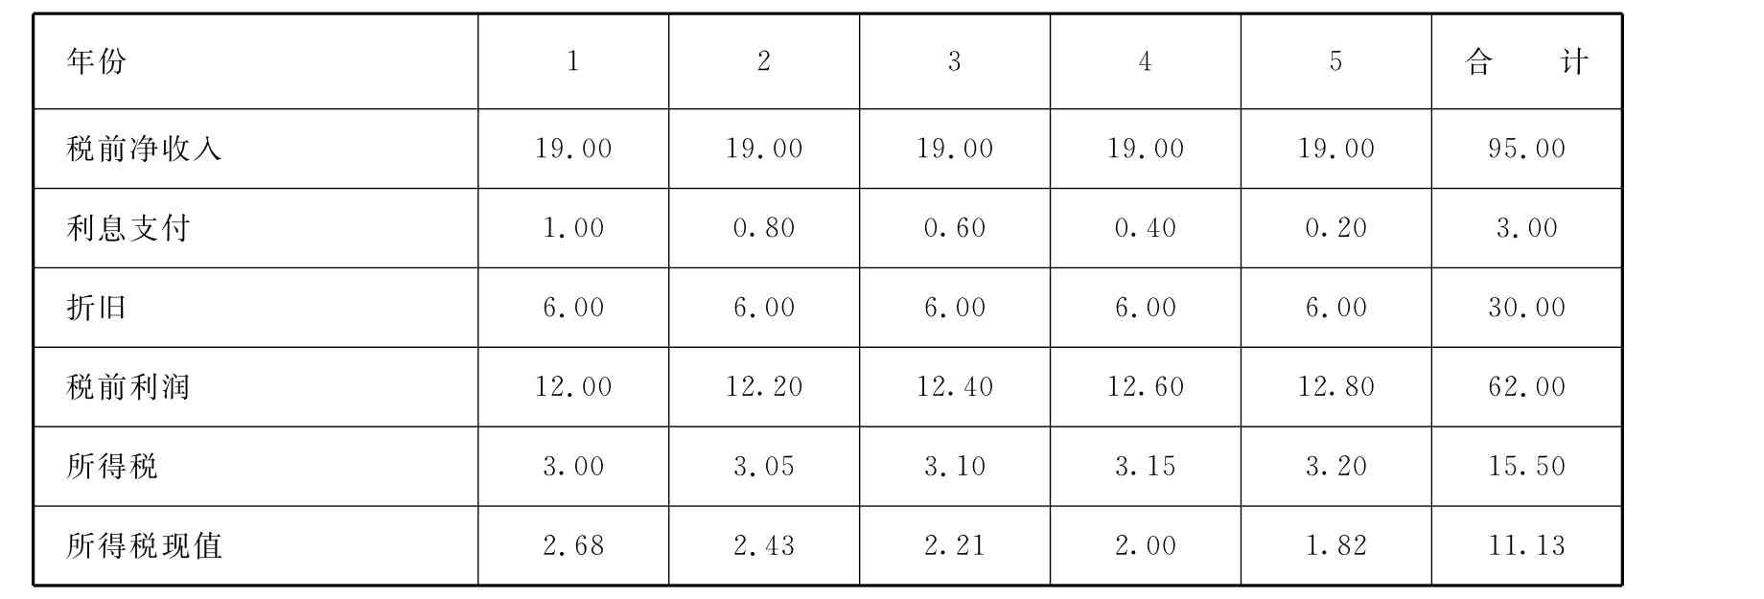
（2）利息计算
（3）采用直线折旧法的财务分析结果
表7-11 各年利息计算表 单位：万元
表7-12 直线折旧法所得税计算表 单位：万元

Slide 69
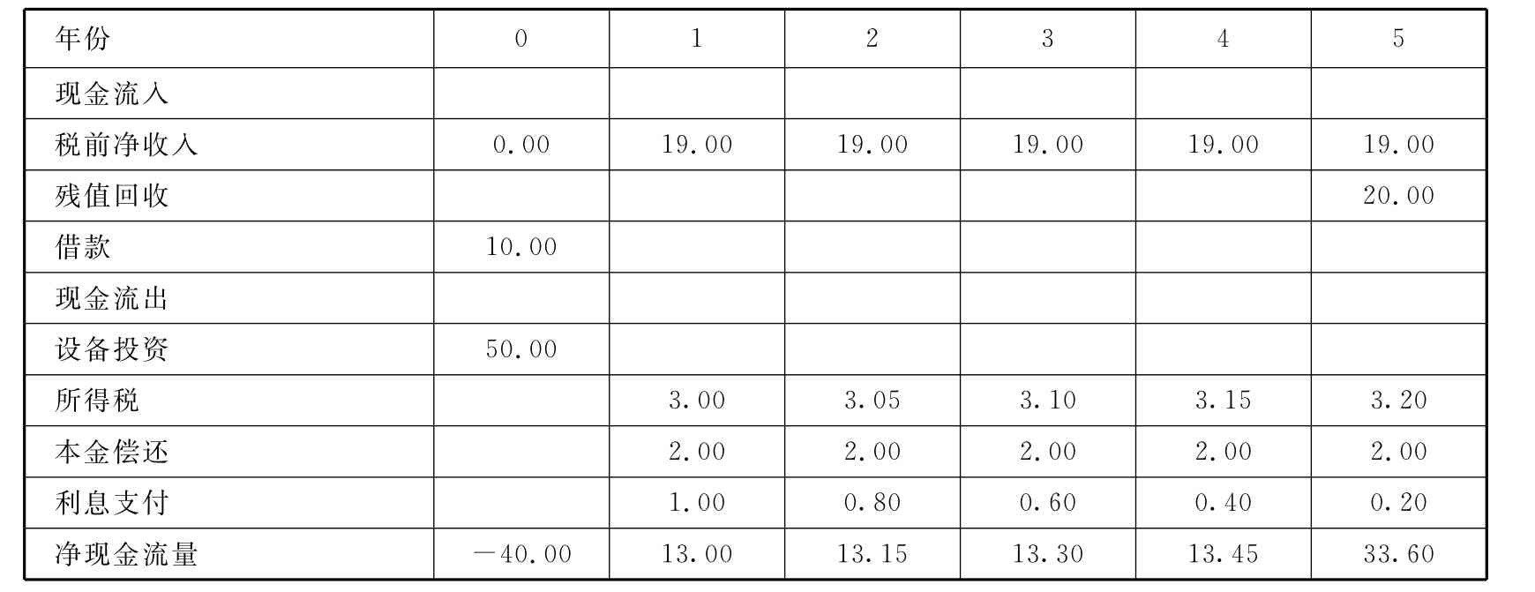
7.5.2 折旧法的比较
直线折旧法税后现金流量计算见表7-13。
根据表7-13计算的净现值为19.17万元。
表7-13 直线折旧法税后现金流量计算表 单位：万元

Slide 70
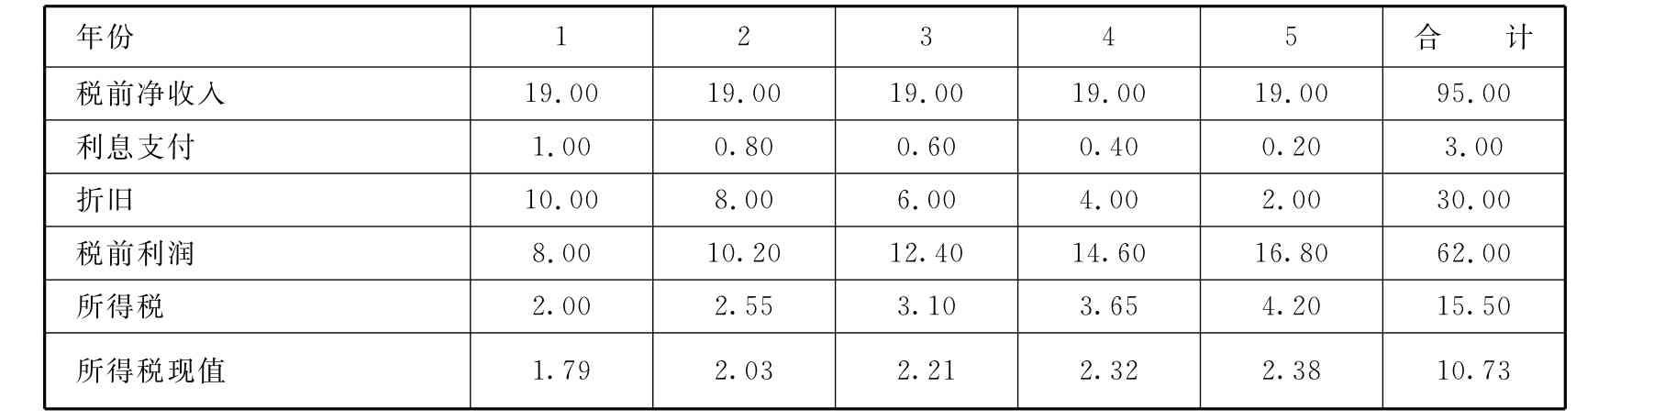
7.5.2 折旧法的比较
（4）采用年数总和法的财务分析结果
年数总和法所得税计算见表7-14。
表7-14 年数总和法所得税计算表 单位：万元

Slide 71
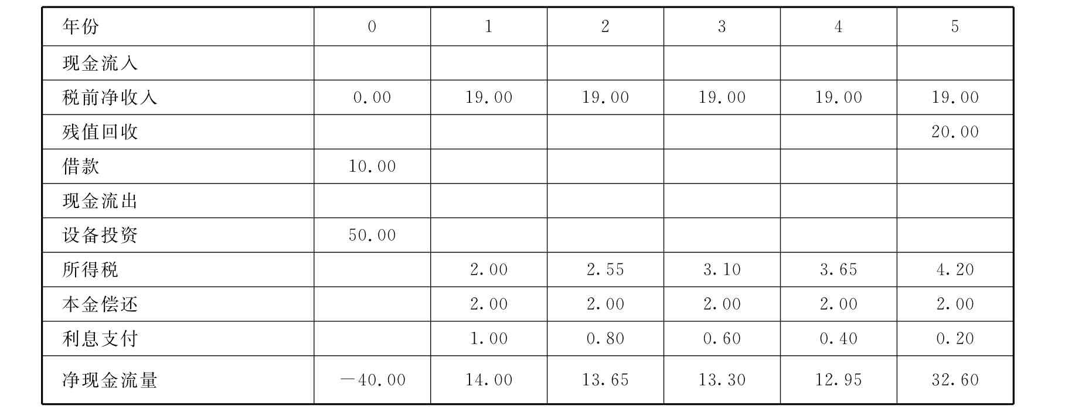
7.5.2 折旧法的比较
年数总和法税后现金流量计算见表7-15
根据表7-15计算的净现值为19.57万元。
表7-15 年数总和法税后现金流量计算表 单位：万元

Slide 72
7.5.2 折旧法的比较
结论
用直线法和年数总和法进行折旧计算时，同一资产的纳税额，两种方法的缴纳税款相同，但纳税的现值不同，税后现金流量也不同。
用年数总和法支付的税额总现值较少，与直线法相比，其差额为0.4万元。
年数总和法税后的净现值比直线折旧法大0.4万元。
年数总和法对企业有利
早期折旧多，有利于降低纳税现值

